Slide 1

Prédiction du type d'un drapeau parmi 3 classes
Rattrapage projet annuel 3ème année IABD

Slide 2

Sommaire
Enjeux de ce projet
Objectifs de l'application
Technology stack
Constitution du dataset
Étude des modèles
Comparaison avec Keras
Démonstration
Conclusion
Ouverture

Slide 3
Enjeux de ce projet
Apprentissage par classification
Implémentations de modèles d'apprentissage supervisé (PMC)
Analyse scientifique et esprit critique sur les résultats obtenus

Slide 4
Objectifs de l'application
Objectif applicatif:
Fournir une plateforme web permettant à l'utilisateur d'établir une prédiction sur une image uploadée
Prédire la classe de drapeau de l'image uploadée
Choisir les modèles les plus adaptés pour la prédiction de la classe d'une image
2. Contrainte applicative :
Constitution d'un dataset avec des classes "homogène"
Entraînement des modèles sur le dataset pour établir une prédiction

Slide 5


Technology stack
Langages de programmation :
C++
Python 3.8 (selenium, ctypes, numpy, PIL, matplotlib, sklearn, streamlit)
Environnement de développement :
Jupyter Notebook
Google Colaboratory
Distribution JetBrains (CLion & PyCharm)

Slide 6
Constitution du dataset
Scrapping avec selenium pour la collection "test" du dataset
Enregistrement de la page web google image + extraction des images pour la collection "train" du dataset
Constitution de 3 classes pour chaque collection du dataset:
"brazil_flag"
"french_flag"
"ireland_flag"

Slide 7
./Datasets
./test
./brazil_flag
./french_flag
150 images (50 images/classe)
./ireland_flag
./train
./brazil_flag
./french_flag
660 images (220 images/classe)
./ireland_flag

Slide 8
Modèles étudiés
PMC (Perceptron Multicouche)
PMC sans couche cachée
PMC avec 1 couche cachée de 8 neurones
PMC avec 1 couche cachée de 32 neurones
PMC avec 2 couches cachées de 32 neurones

Slide 9
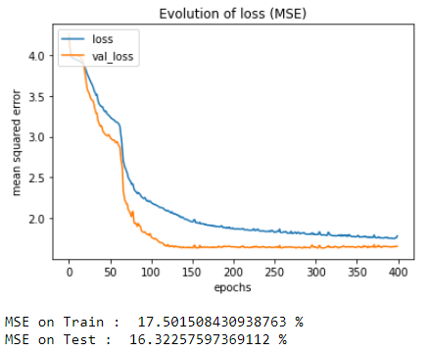

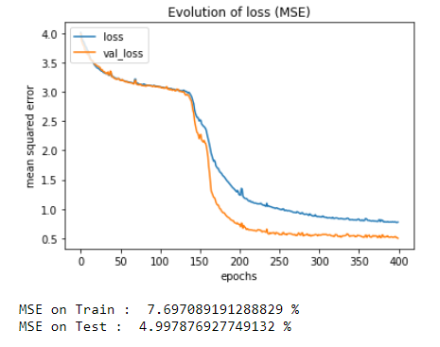
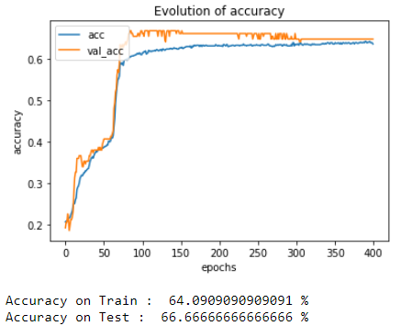
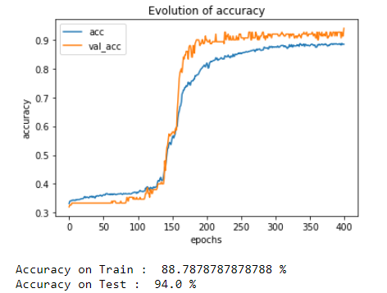
PMC sans couche cachée
1 entraînement
Plus de 3 entraînement

Slide 10
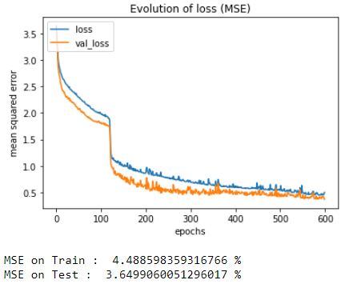
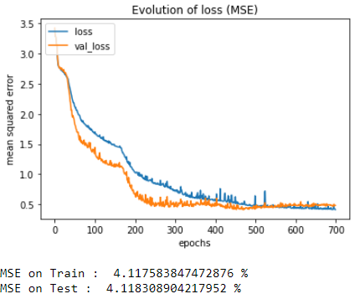


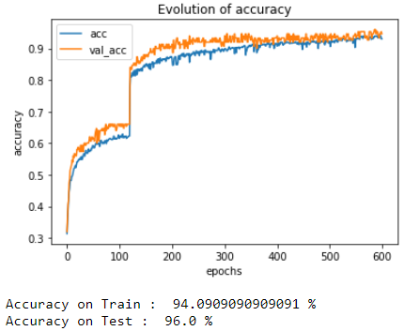
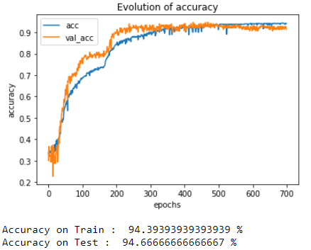
PMC avec 1 couche cachée de 8 neurones

Slide 11
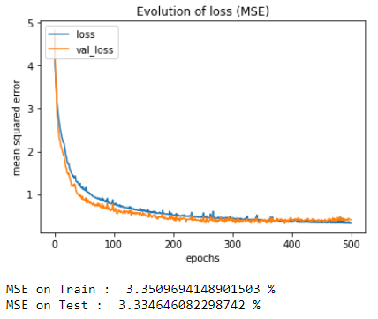

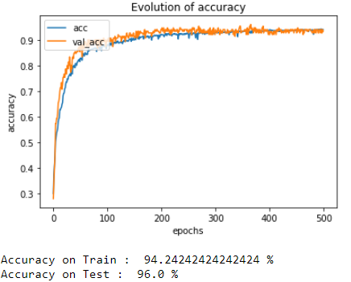
PMC avec 1 couche cachée de 32 neurones
1 couche cachée de 8 neuronnes
1 couche cachée de 32 neurones

Slide 12


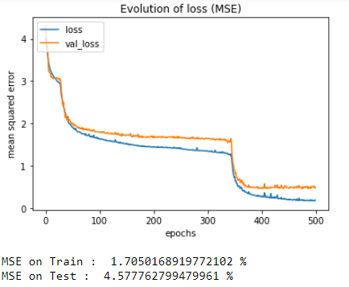
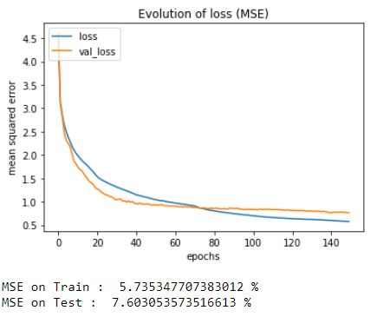
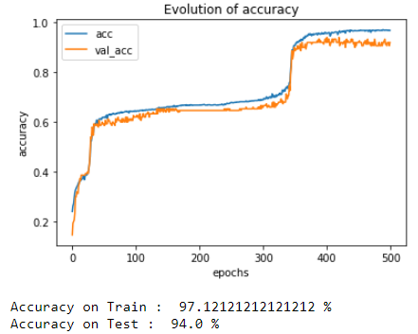
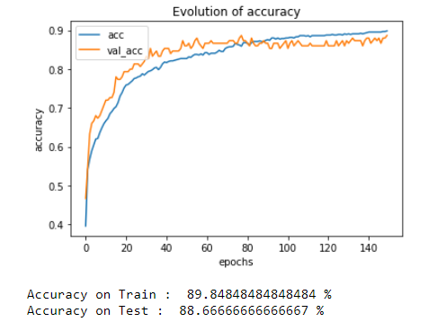
PMC avec 2 couches cachées de 32 neurones
1 couches cachée de 32 neurones​
2 couches cachées de 32 neurones​

Slide 13


Démonstration

Slide 14
Conclusion
Ce qui a été réussi
Difficultés rencontrées
Ce que je retiens de ce projet
Apport pédagogique
Apport professionnel
Apport personnel
Améliorations possibles

Slide 15
Ouverture
Gestion d'un projet

Slide 16
Merci pour votre attention!

